Slide 1
Biostatistika
Opakování
Modelová rozložení náhodné veličiny
Normální rozložení dat
Základy testování hypotéz

Slide 2
Opakování
Základy popisné statistiky
Vizualizace dat

Slide 3
Opakování
Co jsou kvalitativní a kvantitativní data?
Jaký je rozdíl mezi spojitými a diskrétními daty?
Uveďte příklady binárních / nominálních / ordinálních dat.
Uveďte příklady spojitých a diskrétních dat.
Jakými charakteristikami popisujeme kvalitativní data?
Jakými charakteristikami popisujeme kvantitativní data?
Jak správně vizualizujeme kvalitativní data?
Jak správně vizualizujeme kvantitativní data?

Slide 4
Modelová rozložení
Parametry rozložení
Přehled modelových rozložení
Logaritmicko-normální rozložení

Slide 5
Výběrové rozložení hodnot lze modelově popsat, a definovat tak pravděpodobnost výskytu X
f(x)
ϕ(x)
x
f(x)
ϕ(x)
x
f(x)
ϕ(x)
x

Slide 6
Parametry rozložení
Soubor dat (řada čísel) můžeme charakterizovat parametry jeho rozložení
Hlavní skupiny těchto parametrů můžeme charakterizovat jako ukazatele:
  Středu (medián, průměr, geometrický průměr)
  Šířky rozložení (rozsah hodnot, rozptyl, směrodatná odchylka)
  Tvaru rozložení (skewness, kurtosis)
  Kvantily rozložení – kolik % řady dat leží nad a pod kvantilem

Slide 7
Stručný přehled modelových rozložení I.
Rozložení
Parametry
Stručný popis
Normální
Průměr (μ)
Rozptyl (σ²)
Symetrická funkce popisující intervalovou hustotu četnosti; nejpravděpodobnější jsou průměrné hodnoty znaku v populaci.
Log-normální
Medián
Geometrický průměr
Rozptyl (σ²)
Funkce intervalové hustoty četnosti, která po logaritmické transformaci nabude tvaru normálního rozložení.
Weibullovo
α - parametr tvaru
β - parametr rozsahu hodnot
Změnou parametru α lze modelovat distribuci doby přežití, např. stresovaného organismu. Rozložení využívané i jako model k odhadu LC₅₀ nebo EC₅₀ u testů toxicity.
Rovnoměrné
Medián
Geometrický průměr
Rozptyl (σ²)
Všem hodnotám proměnné přiřazena stejná pravděpodobnost.
Triangulární
f(x) = [b - ABS (x - a)] / b²
a - b < x < a + b
Pravděpodobnostní funkce pro typ rozložení, kdy jsou střední hodnoty výrazně pravděpodobnější než hodnoty okrajové.
Gamma
Parametry distribuční funkce:
α - parametr tvaru
β - parametr rozsahu hodnot
Umožňuje flexibilní modelování distribučních funkcí nejrůznějších tvarů. Např. χ² rozložení je rozložení typu Gamma. Gamma rozložení
s α = 1 je známo jako exponenciální rozložení.

Slide 8
Stručný přehled modelových rozložení II.
Stručný přehled modelových rozložení II.
Rozložení
Parametry
Stručný popis
Beta
Parametry distribuční funkce:
α - parametr tvaru
β - parametr rozsahu hodnot
Pravděpodobnostní funkce pro proměnnou omezenou rozsahem do intervalu [0; 1]. Je matematicky komplikovanější, ale velmi flexibilní při popisu změn hodnot proměnné
v ohraničeném intervalu.
Studentovo
Stupně volnosti - uvažuje velikost vzorku
Průměr
Rozptyl
Simuluje normální rozložení pro menší vzorky čísel. Pro větší soubory (n > 100) se limitně blíží k normálnímu rozložení.
Pearsonovo
(Chí-kvadrát)
Stupně volnosti - uvažuje velikost vzorku
Slouží především k porovnání četností jevů ve dvou a více kategoriích.
Používá se k modelování rozložení odhadu rozptylu normálně rozložených dat.
Fisher-Snedecorovo
Dvojí stupně volnosti - uvažuje velikost dvou vzorků
Používá se k testování - F test pro porovnání dvou výběrových rozptylů, ANOVA atd.

Slide 9
Log-normální rozložení lze jednoduše transformovat
f(x)
f(y)
Y = ln [X]
Medián
Průměr
x
y
Medián
=
Průměr
EXP (Y) = Geometrický průměr X

Slide 10
Normální rozložení
Normální rozložení
Pravidlo 3 sigma
Parametry normálního rozložení
Vizuální ověření normality dat

Slide 11
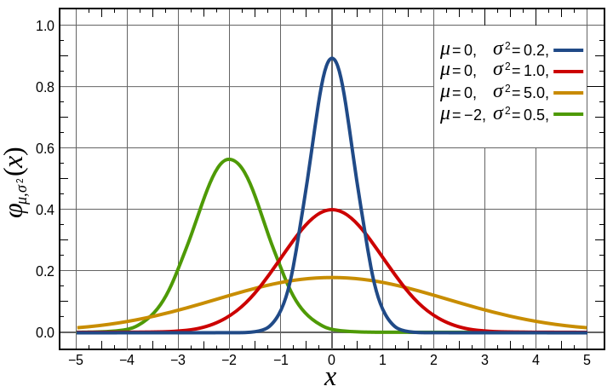
Normální rozdělení
Nejklasičtějším modelovým rozložením, od něhož je odvozena celá řada statistických analýz, je tzv. normální rozložení, známé též jako Gaussova křivka.
Popisuje rozdělení pravděpodobnosti spojité náhodné veličiny: např. výška v populaci, chyba měření…
Je kompletně popsáno dvěma parametry:
μ – střední hodnota
σ² – rozptyl
Označení: N(μ, σ²)
Normalita je klíčovým předpokladem řady statistických metod
Pro ověření normality existuje řada testů a grafických metod

Slide 12

Pravidlo 3 sigma
V rozmezí μ ± 3σ by se mělo vyskytovat 99,7 % všech hodnot
Použití: zhodnotíme tvar rozdělení (pouze orientačně) a přítomnost odlehlých hodnot
99,7 % všech hodnot

Slide 13
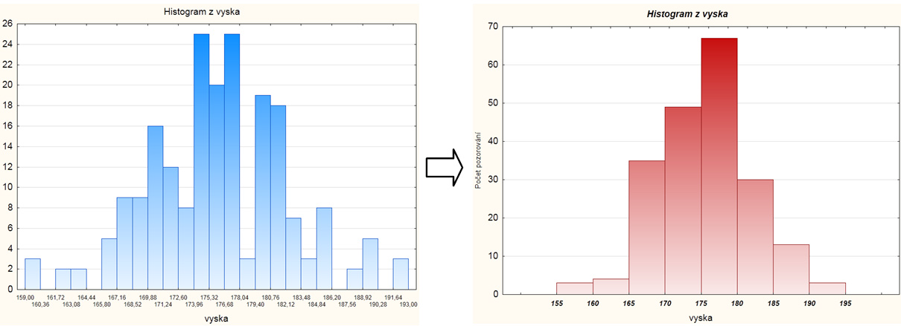
Vizuální ověření normality
Pro hodnocení tvaru rozložení lze využít histogram
(nevýhoda: nutné určit „vhodný“ počet sloupců)
Další možnosti:
  Q-Q graf (kvantil-kvantilový graf)
  P-P graf (pravděpodobnostně-pravděpodobnostní graf)
  N-P graf (normální-pravděpodobnostní graf)

Slide 14

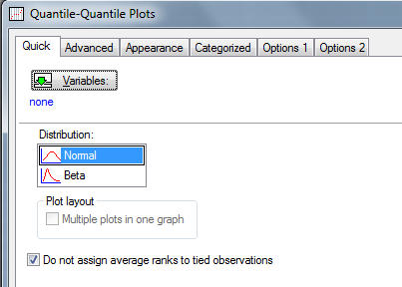
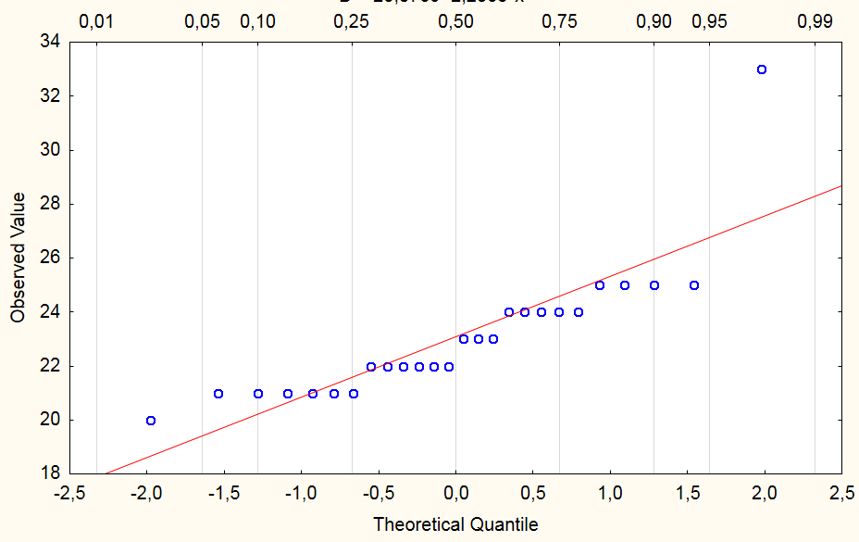
Řešení v softwaru Statistica
V menu Graphs zvolíme 2D
1
2
Výběr rozdělení
V případě, že máme v datech několik stejných hodnot, je vhodné odškrtnout
Neurčovat průměrnou pozici svázaných pozorování
3
Notes:
např. po tep_pred

Slide 15
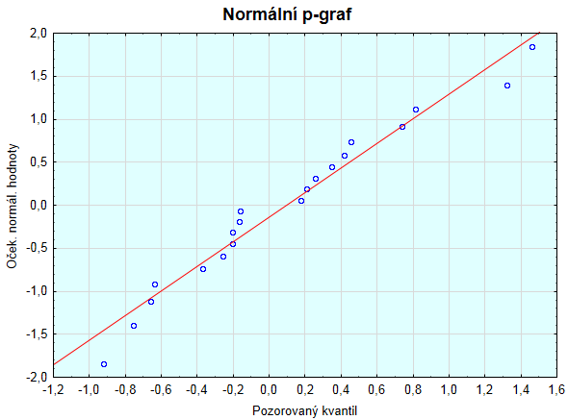
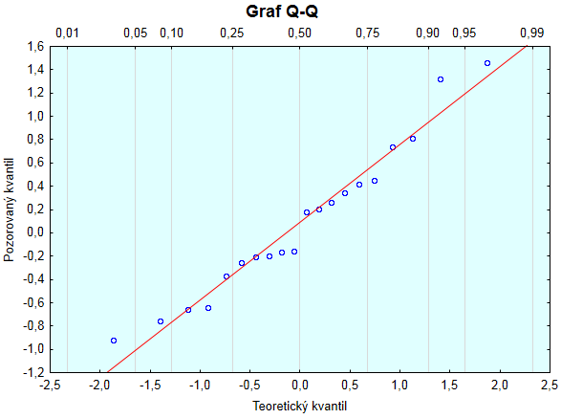
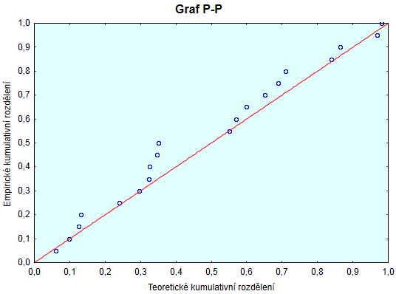

Rozdíl mezi N-P, Q-Q, P-P grafem
???
Pouze výměna os
Znázorněn pozorovaný a teoretický kvantil
PAMATUJ:
Pocházejí-li data z normálního rozložení, pak body budou ležet okolo přímky
Vykresleno kumulativní rozdělení

Slide 16
Jak se projeví asymetrie dat v diagnostických grafech?
Konvexní
křivka
Konkávní
křivka
Výukové materiály: Výpočetní statistika, RNDr. Marie Budíková, Dr., 2011

Slide 17
Základy testování hypotéz
Princip statistického testování hypotéz
Pojmy statistických testů
Normalita dat a její význam pro testování
Ověření normality dat pomocí testu

Slide 18
Princip testování hypotéz
Formulace hypotézy
Výběr cílové populace a z ní reprezentativního vzorku
Měření sledovaných parametrů
Použití odpovídajícího testu závěr testu
Interpretace výsledků
Cílová
populace
?
Závěr ?
Interpretace
Testy hypotéz
Vzorek
Reprezentativnost ?
Měření parametrů
Notes:
18

Slide 19
Statistické testování – základní pojmy
Nulová hypotéza H_{O}
H_{O}: sledovaný efekt je nulový
Alternativní hypotéza H_{A}
H_{A}: sledovaný efekt je různý mezi skupinami
Testová statistika
Pozorovaná hodnota – Očekávaná hodnota
Testová statistika =
* Velikost vzorku
Variabilita dat
Kritický obor testové statistiky
Statistické testování odpovídá na otázku, zda je pozorovaný rozdíl náhodný či nikoliv. K odpovědi na otázku je využit statistický model – testová statistika.
0
T
Notes:
19

Slide 20

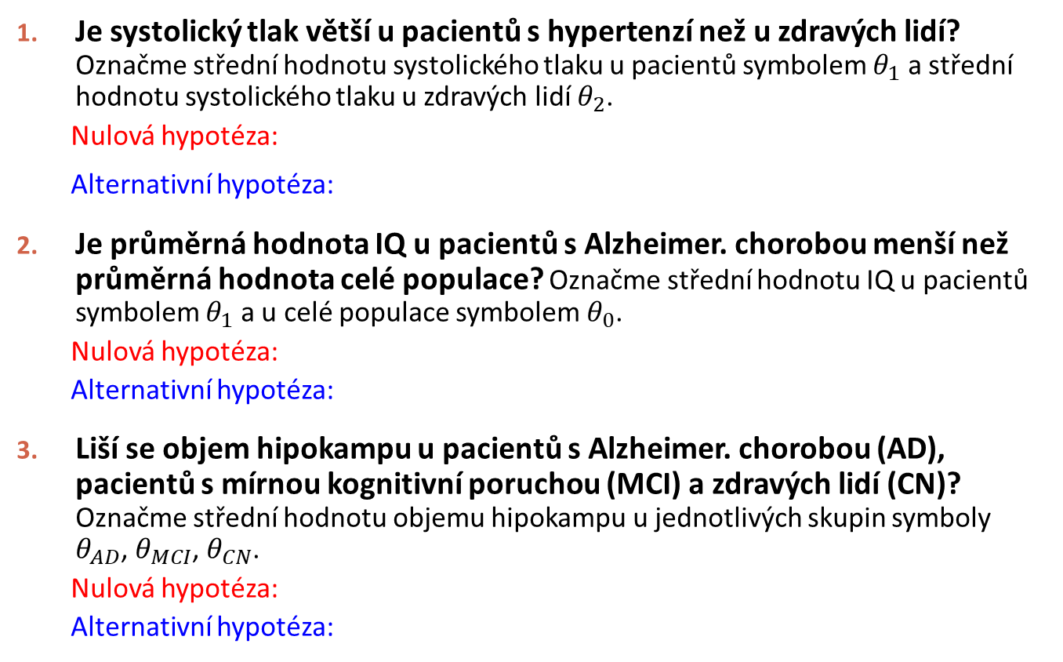
Hypotézy – příklady
Je systolický tlak větší u pacientů s hypertenzí než u zdravých lidí? Označme střední hodnotu systolického tlaku u pacientů symbolem $θ_{1}$ a střední hodnotu systolického tlaku u zdravých lidí $θ_{2}$.
Nulová hypotéza:
Alternativní hypotéza:
Je průměrná hodnota IQ u pacientů s Alzheimer. chorobou menší než průměrná hodnota celé populace? Označme střední hodnotu IQ u pacientů symbolem $θ_{1}$ a u celé populace symbolem $θ_{0}$.
Nulová hypotéza:
Alternativní hypotéza:
Liší se objem hipokampu u pacientů s Alzheimer. chorobou (AD), pacientů s mírnou kognitivní poruchou (MCI) a zdravých lidí (CN)? Označme střední hodnotu objemu hipokampu u jednotlivých skupin symboly $θ_{AD}$, $θ_{MCI}$, $θ_{CN}$.
Nulová hypotéza:
Alternativní hypotéza:
Není rozdíl v sys. tlaku u pacientů a kontrol.
Sys. tlak vyšší u pacientů než u kontrol.
Nejméně jedno $θ$ je odlišné od ostatních.
Notes:
20

Slide 21
Možné chyby při testování hypotéz
I přes dostatečnou velikost vzorku a kvalitní design experimentu se můžeme při rozhodnutí o zamítnutí/nezamítnutí nulové hypotézy dopustit chyby.
Závěr testu
Správné rozhodnutí
Hypotézu
nezamítáme
Hypotézu
zamítáme
Chyba I. Druhu
Falešně pozitivní závěr testu
H₀
platí
1- α
α
Skutečnost
H₀
neplatí
β
1- β
Chyba II. Druhu
Falešně negativní závěr testu
Správné rozhodnutí
Notes:
21

Slide 22
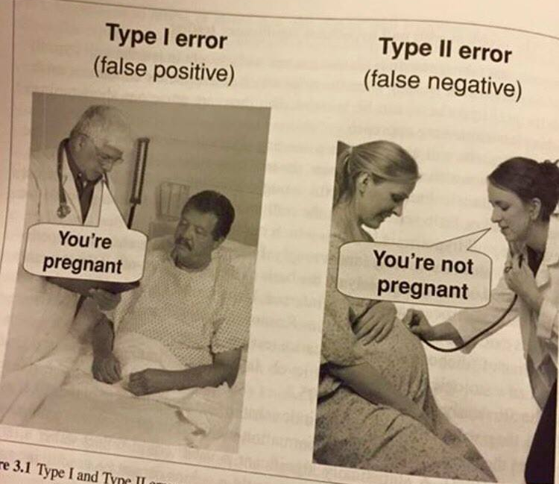
Možné chyby při testování hypotéz

Slide 23
Význam chyb při testování hypotéz
Pravděpodobnost chyby 1. druhu
α
Pravděpodobnost nesprávného zamítnutí nulové hypotézy, hladina významnosti
Pravděpodobnost chyby 2. druhu
β
Pravděpodobnost nerozpoznání neplatné nulové hypotézy
Síla testu
1-β
Pravděpodobnostně vyjádřená schopnost rozpoznat neplatnost hypotézy
Notes:
23

Slide 24
Způsoby testování
Testování H₀ proti H_{A} na hladině významnosti α můžeme provést třemi různými způsoby:
Kritický obor (označení W), neboli obor zamítnutí H_{0 ,}
Interval spolehlivosti,
P-hodnota.

Slide 25
Způsoby testování: P-hodnota
Významnost hypotézy hodnotíme dle získané tzv. p-hodnoty, která vyjadřuje pravděpodobnost, s jakou číselné realizace výběru podporují H₀, je-li pravdivá.
P-hodnotu porovnáme s α (hladina významnosti, stanovujeme ji na 0,05, tzn., že připouštíme 5% chybu testu, tedy, že zamítneme H₀, ačkoliv ve skutečnosti platí).
P-hodnotu získáme při testování hypotéz ve statistickém softwaru.
Je-li p-hodnota ≤ α, pak H₀ zamítáme na hladině významnosti α a přijímáme H_{A}.
Je-li p-hodnota > α, pak H₀ nezamítáme na hladině významnosti α.
P-hodnota vyjadřuje pravděpodobnost za platnosti H₀, s níž bychom získali stejnou nebo extrémnější hodnotu testové statistiky.

Slide 26
Parametrické vs. neparametrické testy
Parametrické testy
Mají předpoklady o rozložení vstupujících dat (např. normální rozložení)
Při stejném N a dodržení předpokladů mají vyšší sílu testu než testy neparametrické
Pokud nejsou dodrženy předpoklady parametrických testů, potom jejich síla testu prudce klesá a výsledek testu může být zcela chybný a nesmyslný
Neparametrické testy
Nemají předpoklady o rozložení vstupujících dat, lze je tedy použít i při asymetrickém rozložení, odlehlých hodnotách, či nedetekovatelném rozložení
Snížená síla těchto testů je způsobena redukcí informační hodnoty původních dat, kdy neparametrické testy nevyužívají původní hodnoty, ale nejčastěji pouze jejich pořadí

Slide 27



One-sample vs. two-sample testy
Jednovýběrové testy (one-sample)
Srovnávají jeden vzorek (one sample, jednovýběrové testy) s referenční hodnotou (popřípadě se statistickým parametrem cílové populace)
V testu je tedy srovnáváno rozložení hodnot (vzorek) s jediným číslem (referenční hodnota, hodnota cílové populace)
Otázka položená v testu může být vztažena k průměru, rozptylu,
podílu hodnot i dalším statistickým parametrům popisujícím vzorek
$$\overline{x}$$
μ
Dvouvýběrové testy (two-sample)
Srovnávají navzájem dva vzorky (two sample, dvouvýběrové testy)
V testu jsou srovnávány dvě rozložení hodnot
Otázka položená v testu může být opět vztažena k průměru, rozptylu, podílu hodnot i dalším statistickým parametrům popisujícím vzorek
Kromě testů pro dvě skupiny hodnot existují samozřejmě
i testy pro více skupin dat
$${\overline{x}}_{1}$$
$${\overline{x}}_{2}$$

Slide 28
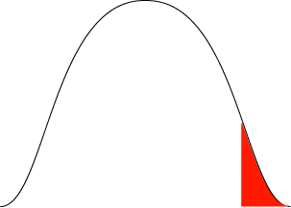
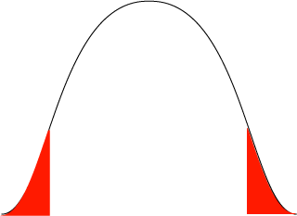
One-tailed vs. two-tailed testy
Jednostranné testy (one–tailed)
Hypotéza testu je postavena asymetricky, tedy ptáme se na větší než/ menší než
Test může mít pouze dvojí výstup – jedna z hodnot je větší (menší) než druhá a všechny ostatní případy
Kritický obor
Oboustranné testy (two–tailed)
Hypotéza testu se ptá na otázku rovná se/nerovná se
Test může mít trojí výstup – menší - rovná se – větší než
Situace nerovná se je tedy souhrnem dvou možných výstupů testu (menší+větší)
Kritický obor

Slide 29

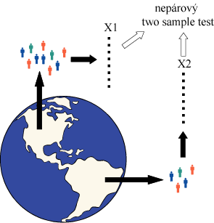
Nepárový vs. párový design
Nepárový design
Skupiny srovnávaných dat jsou na sobě zcela nezávislé (též nezávislý, independent design), např. lidé z různých zemí, nezávislé skupiny pacientů s odlišnou léčbou atd.
Při výpočtu je nezbytné brát v úvahu charakteristiky obou skupin dat
Párový design
Mezi objekty v srovnávaných skupinách existuje vazba, daná např. člověkem před a po operaci, reakce stejného kmene krys atd.
Vazba může být buď přímo dána, nebo pouze předpokládána (v tom případě je nutné ji ověřit)
Test je v podstatě prováděn na diferencích skupin, nikoliv na jejich původních datech
Notes:
29

Slide 30
Důležité poznámky k testování hypotéz
Nezamítnutí nulové hypotézy neznamená automaticky její přijetí! Může se jednat o situaci, kdy pro zamítnutí nulové hypotézy nemáme dostatečné množství informace.
Dosažená hladina významnosti testu (ať už 0,05, 0,01 nebo 0,1) nesmí být slepě brána jako hranice pro existenci / neexistenci testovaného efektu.
Malá p-hodnota nemusí znamenat velký efekt. Hodnota testové statistiky a p-hodnota mohou být ovlivněny velkou velikostí vzorku a malou variabilitou pozorovaných dat.
Na výsledky testování musí být nahlíženo kriticky – jedná se o závěr založeny „pouze“ na jednom výběrovém souboru.
Statistická významnost indikuje, že pozorovaný rozdíl není náhodný, ale nemusí znamenat, že je významný i ve skutečnosti. Důležitá je i praktická (klinická) významnost.
Notes:
30

Slide 31

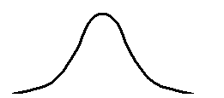
Vliv velikosti vzorku na výsledky testování
Dvě skupiny pacientů s nepatrným rozdílem v dané charakteristice, který ale není klinicky významný.
n₁ = 10, n₂ = 10
n₁ = 100, n₂ = 100
n₁ = 1000, n₂ = 1000
p = 0,797
p = 0,140
p < 0,001
Statistická významnost způsobená velkým N
Notes:
31
jde o statistickou vs. klinickou významnost
(měření tlaku na levé a pravé ruce u několika tisíc lidí – rozdíl byl 1 mmHg, ale kvůli tak obrovskému N byl rozdíl statisticky významný)
v neuroanalýzách spíš opačný problém – tak málo pacientů, že i když tam je klinický rozdíl, tak statisticky významné to nevychází

Slide 32
Statistické testy a normalita dat
Normalita dat je jedním z předpokladů tzv. parametrických testů (testů založených na předpokladu nějakého rozložení) – např. t-testy
Pokud data nejsou normální, neodpovídají ani modelovému rozložení, které je použito pro výpočet (t-rozložení), a test tak může lhát
Řešením je tedy:
  Transformace dat za účelem dosažení normality jejich rozložení
  Neparametrické testy – tyto testy nemají žádné předpoklady o rozložení dat
Typ srovnání | Parametrický test | Neparametrický test
2 skupiny dat nepárově: | Nepárový dvouvýběrový t-test | Mannův-Whitneyův test
2 skupiny dat párově: | Párový t-test | Wilcoxonův test, znaménkový test
Více skupin nepárově: | ANOVA (analýza rozptylu) | Kruskalův- Wallisův test
Korelace: | Pearsonův koeficient | Spearmanův koeficient

Slide 33
Testy normality
Testy normality pracují s nulovou hypotézou, že není rozdíl mezi zpracovávaným rozložením a normálním rozložením. Vždy je ovšem dobré prohlédnout si i histogram, protože některé odchylky od normality, např. bimodalitu některé testy neodhalí.
Chí-kvadrát test dobré shody
V testu dobré shody jsou data rozdělena do kategorií (obdobně jako při tvorbě histogramu), tyto intervaly jsou normalizovány (převedeny na normální rozložení) a podle obecných vzorců normálního rozložení jsou k nim dopočítány očekávané hodnoty v intervalech, pokud by rozložení bylo normální. Pozorované normalizované četnosti jsou poté srovnány s očekávanými četnostmi pomocí χ2 testu dobré shody. Test dává dobré výsledky, ale je náročný na n, tedy množství dat, aby bylo možné vytvořit dostatečný počet tříd hodnot.
Kolmogorovův - Smirnovův test
Tento test je často používán, dokáže dobře najít odlehlé hodnoty, ale počítá spíše se symetrií hodnot než přímo s normalitou. Jde o neparametrický test pro srovnání rozdílu dvou rozložení. Je založen na zjištění rozdílu mezi reálným kumulativním rozložením (vzorek) a teoretickým kumulativním rozložením. Měl by být počítán pouze v případě, že známe průměr a směrodatnou odchylku hypotetického rozložení, pokud tyto hodnoty neznáme, měla by být použita jeho modifikace – Lilieforsův test.
Shapirův-Wilkův test
Jde o neparametrický test použitelný i při velmi malých n (10) s dobrou sílou testu, zvláště ve srovnání s alternativními typy testů, je zaměřen na testování symetrie.

Slide 34
Společné cvičení

Slide 35
Společné cvičení – ověřování normality dat
1. Načtěte si do programu STATISTICA soubor 03_spolecne_cviceni_pacienti.sta.
2. Vypište základní popisné statistiky pro proměnné Leukocyty, Výška a Náklady za hospitalizaci pro celý soubor pacientů.
Normální rozdělení – proměnná Leukocyty:
3. Ověřte normalitu proměnné Leukocyty pomocí:
  histogramu (Nápověda: Graphs – Histogram),
  krabicového grafu (Nápověda: Graphs – 2D – Box Plots),
  diagnostických grafů (Q-Q grafu, N-P grafu a P-P grafu) (Nápověda: Graphs – 2D – Quantile-Quantile Plots / Normal Probability Plots / Probability-Probability Plots),
  Shapirova-Wilkova testu nebo Lilieforsovy modifikace Kolmogorovova-Smirnovova testu (Nápověda: lze provést čtyřmi způsoby:
  1) v nastavení histogramu: záložka Advanced → Statistics: vybereme test;
  2) v nastavení N-P grafu: záložka: Quick → Statistics: zaškrtneme test;
  3) v menu Basic statistics → Frequency tables → záložka Normality → vybereme test a klikneme na Tests for Normality);
  4) v menu Basic statistics → Descriptive statistics → záložka Normality → vybereme test a klikneme na Histograms)
4. Podívejte se, jak vypadají jednotlivé diagnostické grafy v případě normálního rozdělení.

Slide 36
Společné cvičení – ověřování normality dat
Normální rozdělení s odlehlou hodnotou – proměnná Výška:
5. Ověřte normalitu proměnné Výška pomocí:
  histogramu,
  krabicového grafu,
  diagnostických grafů (Q-Q grafu, N-P grafu a P-P grafu),
  Shapirova-Wilkova testu / Lilieforsovy modifikace Kolmogorovova-Smirnovova testu.
6. Jak se projeví odlehlá hodnota v grafech?
7. Zkopírujte proměnnou výška (nebo vytvořte pomocí vzorce) do nové proměnné a vymažte v této nové proměnné odlehlou hodnotu (nápověda: seřaďte si data podle proměnné výška: karta Data → Sort → vložíme proměnnou výška). Ověřte, zda se po vynechání odlehlé hodnoty data řídí normálním rozložením.
Odlehlou hodnotu (řádek 16, hodnota 100, nahraďte hodnotou 144).
Notes:
Zapnutí filtru: Data – Auto Filter – Auto Filter
Odmazávání odlehlé hodnoty je možné jen v případě, že se jedná o chybný (nereálný) údaj. Pokud je údaj správný, tak je vhodnější použít neparametrické testy.
To nahrazení hodnoty 100 hodnotou 144 je potřebné kvůli samostatnému cvičení, kde se počítá BMI.

Slide 37
Společné cvičení – ověřování normality dat
Logaritmicko-normální rozdělení – proměnná Náklady za hospitalizaci:
9. Vykreslete histogram proměnné Náklady za hospitalizaci. Proložte histogram nejdříve normálním rozložením, poté log-normálním rozložením.
10. Dále ověřte normalitu dat pomocí:
  diagnostických grafů (Q-Q grafu, N-P grafu a P-P grafu),
  Shapirova-Wilkova testu / Lilieforsovy modifikace Kolmogorovova-Smirnovova testu.
11. Jak se výsledky liší ve srovnání s daty, která se řídí normálním rozdělením?
12. Transformujte proměnnou Náklady za hospitalizaci pomocí přirozeného logaritmu do nové proměnné (nápověda: Data → Transforms: LogNaklady=Log(v10)).
13. Ověřte normalitu dat nové proměnné LogNaklady pomocí:
  histogramu, krabicového grafu, diagnostických grafů (Q-Q grafu, N-P grafu a P-P grafu), Shapirova-Wilkova testu / Lilieforsovy modifikace Kolmogorovova-Smirnovova testu.
14. Vypočtěte průměr a medián proměnné Náklady za hospitalizaci. Podívejte se na histogram proměnné Náklady za hospitalizaci a zhodnoťte vztah průměru a mediánu.

Slide 38
Samostatné cvičení

Slide 39
Samostatné cvičení – ověřování normality dat
1. Načtěte si do programu STATISTICA data 03_spolecne_cviceni_pacienti.sta (pokud je nemáte načtené ze společného cvičení). Přidejte za proměnnou váha novou proměnnou BMI (body mass index – index tělesné hmotnosti), kterou vypočítáte z proměnné výška a váha.
Poznámka: V případě, že jste ze samostatného cvičení nepřepsali odlehlou hodnotu proměnné výška, učiňte tak nyní (hodnotu 100 přepište na hodnotu 144).
2. Vypište zvlášť pro muže a ženy (proměnná pohlaví) základní popisné statistiky následujících proměnných: váha, výška, BMI (počet hodnot, průměr, medián, směrodatnou odchylku, minimum a maximum). Výsledek znázorněte v jedné tabulce (nápověda: změňte nastavení formy výstupů v sekci By Group).
3. Vykreslete kategorizované histogramy proměnných výška, váha a BMI pro muže a ženy zvlášť. Zkuste si proložit histogramy postupně normálním rozdělením a dalšími rozděleními ze záložky Advanced → Fit types.

Slide 40
Samostatné cvičení – ověřování normality dat
4. Pro proměnné výška, váha a BMI (opět pro muže a ženy zvlášť) vykreslete Q-Q graf, N-P graf a P-P graf. Které proměnné dle těchto diagnostických grafů podle vás mají normální rozložení? Zapište svůj odhad do připravené tabulky.
5. Otestujte normalitu dat proměnných výška, váha a BMI pro muže a ženy zvlášť pomocí Shapirova-Wilkova testu. Zapište výsledek (p-hodnotu) do připravené tabulky. Srovnejte své odhady z diagnostických grafů s výsledky testů.
6. V případě, že se dle diagnostických grafů nebo S-W testu data řídí normálním rozdělením, jaký je v uvedených případech odhad parametrů tohoto rozdělení (střední hodnoty a rozptylu)? Hodnoty zaznamenejte do tabulky.

Slide 41
Samostatné cvičení – ověřování normality dat
Tabulka: Vizuální a testové ověření normality.
Proměnná | Normalita dle Q-Q / N-P / P-P grafu (ano/ne) | p-hodnota Shapirova-Wilkova testu | Odhad střední hodnoty | Odhad rozptylu
Výška
Muži
Ženy
Váha
Muži
Ženy
BMI
Muži
Ženy

Slide 42
Samostatné cvičení – ověřování normality dat
Výsledky:
Tabulka: Vizuální a testové ověření normality.
Proměnná | Normalita dle Q-Q / N-P / P-P grafu (ano/ne) | p-hodnota Shapirova-Wilkova testu | Odhad střední hodnoty | Odhad rozptylu
Výška
Muži | Ne/ne/ne | 0.037
Ženy | Ano/ano/ano | 0.539 | 161.2 | 17.3
Váha
Muži | Ne/ne/ne | 0.004
Ženy | Ano/ano/ano | 0.784 | 65.9 | 25.1
BMI
Muži | Ano/ano/ano | 0.529 | 25.3 | 3.6
Ženy | Ano/ano/ano | 0.200 | 25.4 | 4.3

Slide 43
Samostatné cvičení – ověřování normality dat
Poznámky k nejčastějším chybám:
Parametry normální rozdělení jsou: střední hodnota a rozptyl. Nejlepším nestranným odhadem střední hodnoty u normálního rozdělení je průměr (nikoliv medián, ale měl by v případě normálního rozdělení stejný nebo podobný jako průměr), nejlepším nestranným odhadem rozptylu jako parametru je výběrový rozptyl.
Nepleťte si rozptyl a směrodatnou odchylku. Směrodatná odchylka je odmocnina z rozptylu. Na rozdíl od rozptylu je ve stejných jednotkách jako hodnocený parametr.
Další chyby:
Přehozené skupiny pohlaví (záměna žen a mužů).
Odhad střední hodnoty a rozptylu měl být vyplněn pouze tam, kde jste pomocí testu nezamítli nulovou hypotézu o normalitě dat.
Správná interpretace např. výšky může být: „Pomocí Shapirova-Wilkova testu můžeme předpokládat, že se výška u žen v našem hodnoceném souboru řídí normálním rozdělením. U mužů jsme však nulovou hypotézu zamítli, tedy test prokázal, že výška u mužů nemá normální rozdělení.“

